Slide 1


Задачи
«Аналогия»
Учитель математики
ОБОУ «Лицей-интернат посёлка имени Маршала Жукова» Курского района Курской области
Долбина Елена Владимировна

Slide 2

№1.
17 23 14 6
4 20
10 ?
Ответ: 1

Slide 3
№2
В + Е
9
Ж : Б
?
ОТВЕТ: 4

Slide 4
№3
электростанция
XIV
институт
?
ОТВЕТ: VIII

Slide 5
№4
КРОТ
1<x<3
КОТ
КРОЛИК
2<x<5
?
ОТВЕТ: крик

Slide 6
№5
177-3х=21 2х-36=14
ТОК ?
Ответ: кот

Slide 7
№6
20%
36
30%
?
ОТВЕТ: 27

Slide 8
№7.
5, 1, 7, 2, 9, 3, 11, …, …
Ответ: 4, 13, 5, 15, ...

Slide 9
№8.
23 3a+8b 30
54 2a-b+1 ?
Ответ: 7

Slide 10
№9
5х-3=42
8х
108
15х
5+3х=26
?
ОТВЕТ: 75

Slide 11
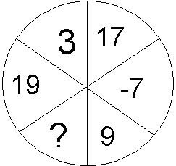
№10.
ОТВЕТ: -5

Slide 12
МОЛОДЦЫ!

